Slide 1
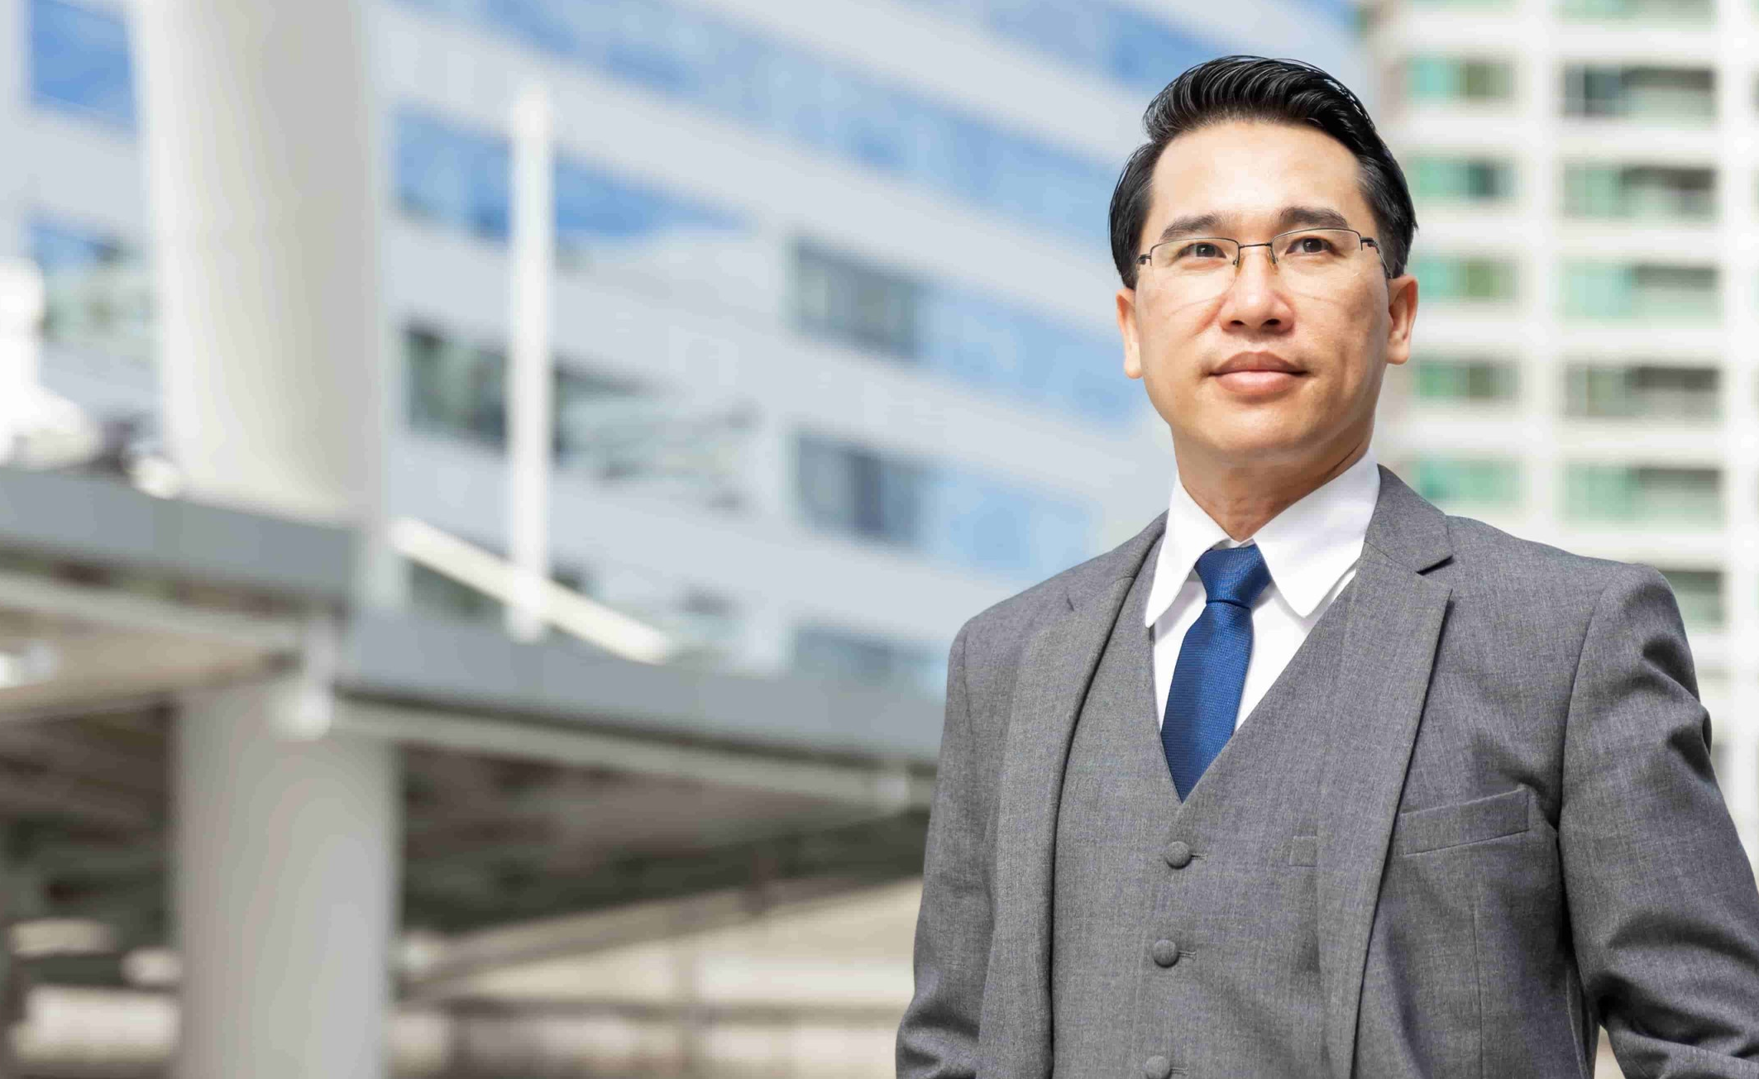

输入大标题
LOGO
李明辉
技术总监
人工智能领域的资深研究员 创新科技公司的首席技术官（CTO）
“每一个伟大的梦想，都始于一个勇敢的开始。在科技的世界里，创新是我们前行的灯塔，照亮未知的领域，引领我们走向更智能、更美好的未来。”
国家科技进步奖
年度科技创新人物

